Slide 1



Slide 2
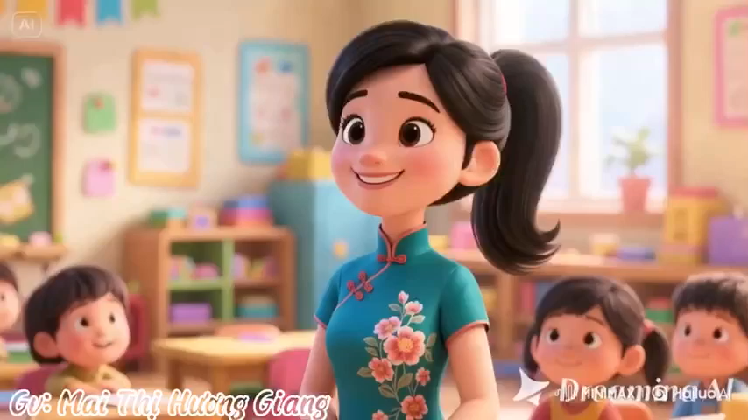


Slide 3


Nội dung bài hát nói về điều gì?
Em cảm thấy như thế nào khi hát bài hát này?

Slide 4







Slide 5


Biết được các công việc hằng ngày của thầy, cô giáo;
Biết thể hiện lòng biết ơn và kính yêu thầy, cô giáo;

Slide 6


Slide 7

Hoạt động 1: Chia sẻ những điều Thầy cô làm cho em hằng ngày.

Slide 8
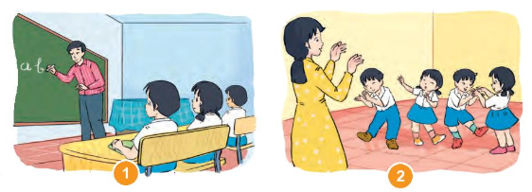
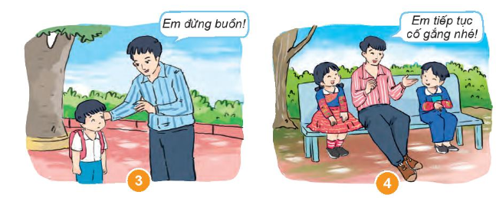

Slide 9

Em hãy kể lại những điều thầy cô đã làm cho em hằng ngày ở lớp, trường.
Kể lại một chuyện em nhớ nhất về thầy, cô giáo.
Thảo luận nhóm 4
Nêu cảm nhận của em về thầy, cô giáo

Slide 10











Slide 11

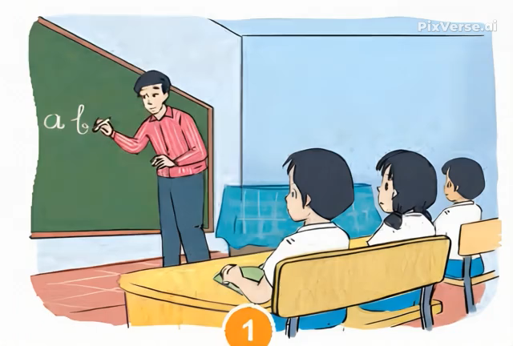
Thầy cô dạy các em học.

Slide 12
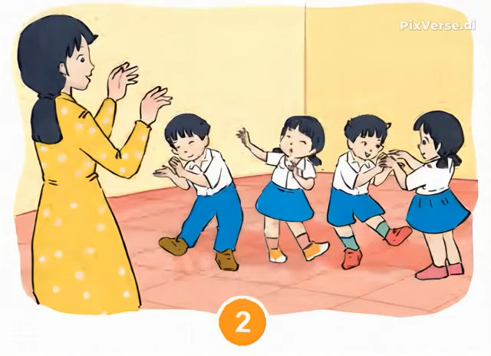
Cô giáo dạy các em múa hát.

Slide 13
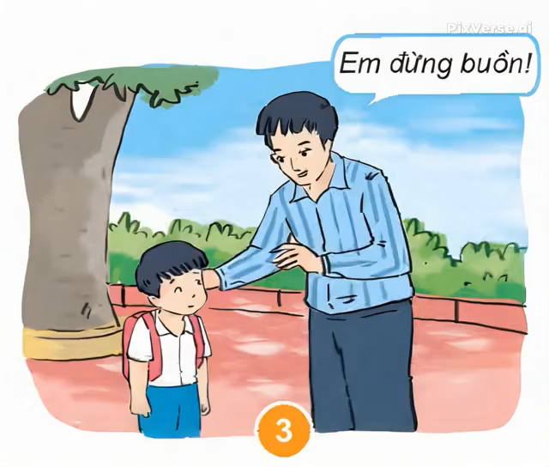
Thầy cô ân cần hỏi han các em khi có chuyện không vui.

Slide 14
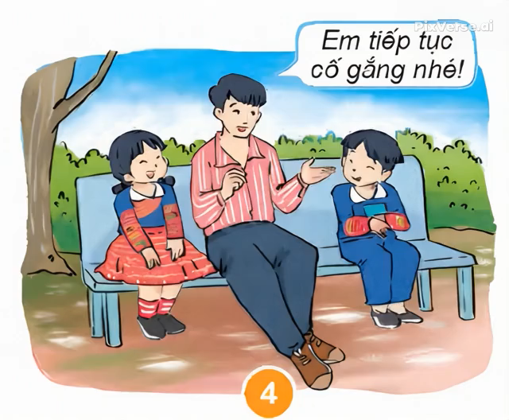
Thầy cô khuyến khích, động viên các em cố gắng học tập, rèn luyện

Slide 15


Hoạt động 2: Thể hiện lòng yêu thương, kính yêu thầy cô.
Notes:
Hương Thảo – Zalo 0972115126

Slide 16


Các em cần làm gì để thể hiện lòng biết ơn, kính yêu thầy cô?
Em đã làm được những điều gì để thể hiện lòng biết ơn, kính yêu thầy cô?

Slide 18
Chăm chỉ học tập, tập trung nghe giảng
Đi học đúng giờ
Việc cần làm để tỏ lòng biết ơn và kính yêu thầy cô
Không nói chuyện, không làm việc riêng
Tích cực tham gia các hoạt động
Làm thiệp, tặng hoa thầy cô

Slide 19


